Slide 1
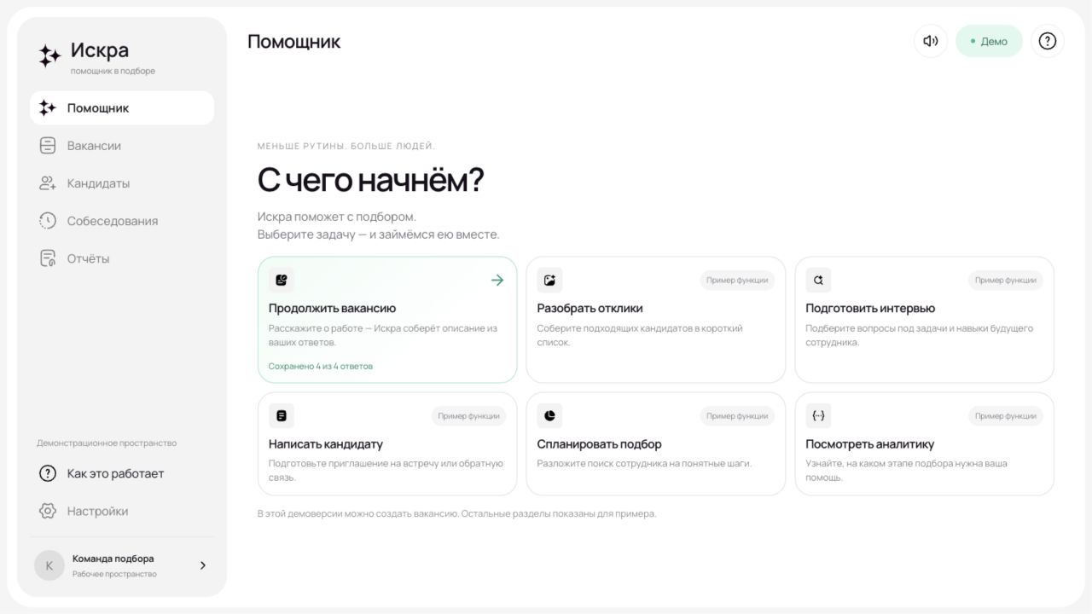
Вакансия
голосом
Четыре ответа о работе —
и редактируемый черновик вакансии
Краткая инструкция для руководителя
Notes:
Функция помогает руководителю сформулировать требования к сотруднику. Пользователь контролирует исходные ответы и итоговый текст. Прототип не публикует объявления автоматически.
Источник: работающий прототип «Вакансия голосом», версия от 4 ноября 2026. Скриншоты локальной версии; примеры вымышленные. Опубликованный прототип: https://vacancy-voice.andreyeva-here.workers.dev/.

Slide 2
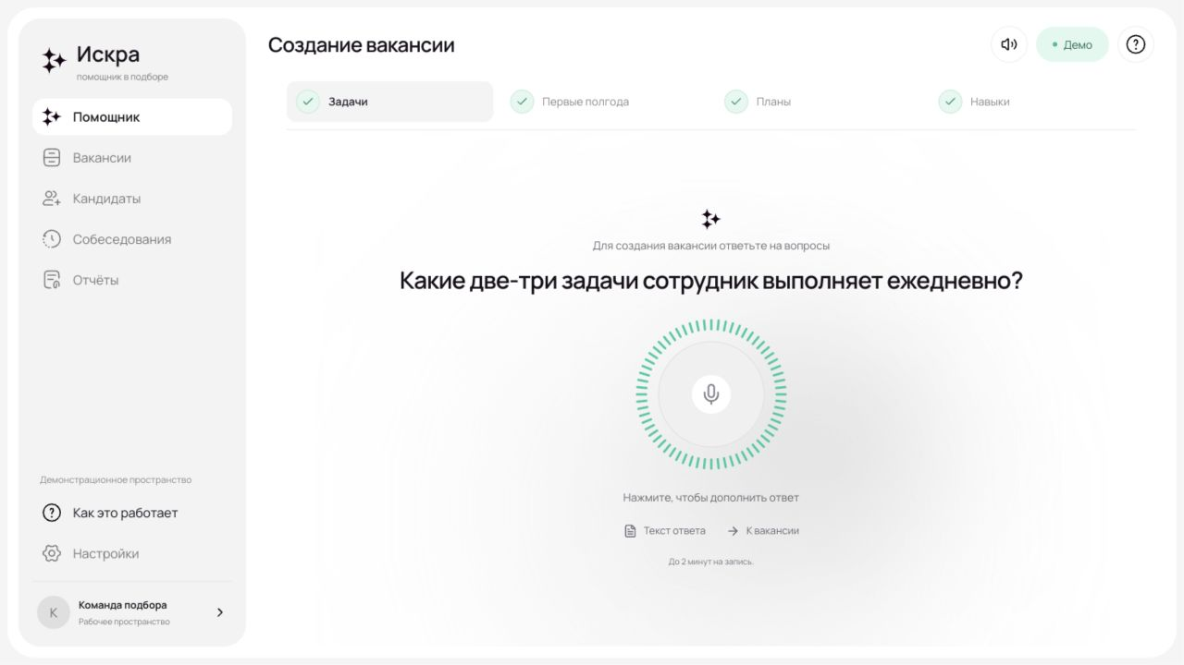
Расскажите о работе
Ответьте на четыре вопроса
01
Ежедневные задачи
02
Проект на шесть месяцев
03
Что планируется дальше
04
Инструменты и знания
Нажмите на серый круг, чтобы начать запись. Нажмите ещё раз, чтобы остановить. Дальше — автоматически.
Notes:
Начало и конец записи сопровождаются короткими звуками. Их можно выключить в шапке. Доступ к микрофону запрашивается по нажатию. Максимум две минуты на запись. После остановки запись отправляется на распознавание. Круг заполняется после подтверждения ответа.
Источник: работающий прототип «Вакансия голосом», версия от 4 ноября 2026. Скриншоты локальной версии; примеры вымышленные. Опубликованный прототип: https://vacancy-voice.andreyeva-here.workers.dev/.

Slide 3
Уточните детали
Если деталей не хватает, Искра задаст уточняющий вопрос
Слишком общо
Достаточно конкретно
«Делает разные дела»
«Проводит интервью и
проектирует личный кабинет»
Система попросит назвать
конкретные ежедневные задачи.
Достаточный ответ сохранится,
и откроется следующий вопрос.
Notes:
Это иллюстрация проверки смысла, а не длины ответа. Невозможность назвать будущий проект не блокирует сценарий: честное «пока не определено» допустимо. Реальные модельные проверки сохранены в docs/live-analysis-checks.json.
Источник: работающий прототип «Вакансия голосом», версия от 4 ноября 2026. Скриншоты локальной версии; примеры вымышленные. Опубликованный прототип: https://vacancy-voice.andreyeva-here.workers.dev/.

Slide 4
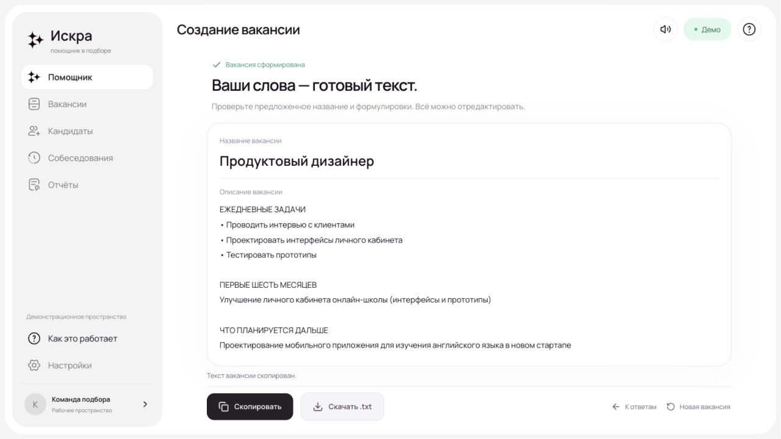
Проверьте черновик вакансии
После четырёх ответов
Искра автоматически
сформирует вакансию.
Название роли и формулировки
можно изменить прямо
в готовом черновике.
Скопируйте результат
или скачайте файл .txt.
Notes:
Пример результата получен реальным вызовом модели из ответов о роли продуктового дизайнера. Автор проверяет формулировки, название и факты. Окончательная ответственность за публикацию остаётся у пользователя.
Источник: работающий прототип «Вакансия голосом», версия от 4 ноября 2026. Скриншоты локальной версии; примеры вымышленные. Опубликованный прототип: https://vacancy-voice.andreyeva-here.workers.dev/.

Slide 5
Ответы остаются под вашим контролем
Нужно исправить ответ?
Только ваши сведения
Откройте нужный шаг сверху.
Нажмите «Текст ответа».
Исправьте текст и отправьте.
Остальные ответы сохранятся.
Неизвестные условия
не добавляются в описание.
Проверьте название роли
и формулировки перед копированием.
Если сервис временно недоступен,
повторите попытку позже.
Текст сохранится в этой вкладке.
Notes:
Аудио и текст обрабатывает Groq. Текстовый черновик хранится в sessionStorage этой вкладки; приложение не сохраняет аудиозаписи в базу. При изменении исходных ответов прежний результат сбрасывается, после проверки создаётся новая версия.
Источник: работающий прототип «Вакансия голосом», версия от 4 ноября 2026. Скриншоты локальной версии; примеры вымышленные. Опубликованный прототип: https://vacancy-voice.andreyeva-here.workers.dev/.

